Slide 1
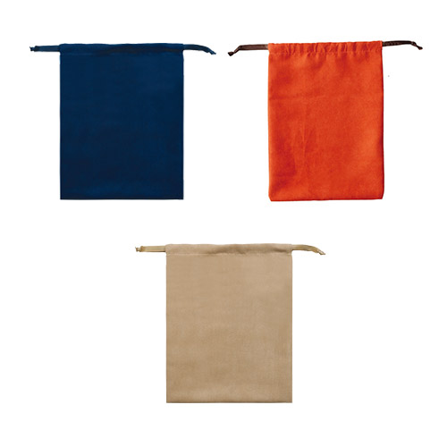
【提案書】
スウェードスタイル巾着(M)
特徴
上品でシックなスウェード調の素材を使用したMサイズの巾着です。とってもシンプルなデザインですのでオリジナル名入れもよく映えます。カラー展開は全3色。ご自由にお選びください。
商品写
納期
納期スペース
仕様
素材：ポリエステル
サイズ：約370×270mm
包装：ポリ袋入
お見積
お見積りスペース

